Slide 1
Module Insertion du parallax 1
(1) - Saisie
(2) - Lancement
(3) - Résultat

Slide 2
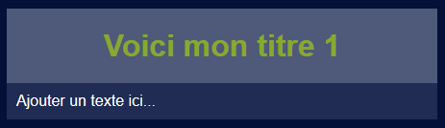
Module Insertion du titre 1
(1) - Saisie
(2) - Lancement
(3) - Résultat

Slide 3


Module Insertion du titre 2
(1) - Saisie
(2) - Lancement
(3) - Résultat

Slide 4

Module Insertion du titre 3
(1) - Saisie
(2) - Lancement
(3) - Résultat

Slide 5

Module Insertion du sommaire 1
(1) - Groupe de Titre 1
(2) - Lancement
Groupe de Titre 1
(3) - Insertion
(4) - Résultat

Slide 6
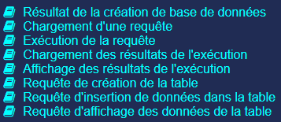
Module Insertion du sommaire 2
(1) - Groupe de Titre 2
(2) - Lancement
Groupe de Titre 2
(3) - Insertion
(4) - Résultat

Slide 7
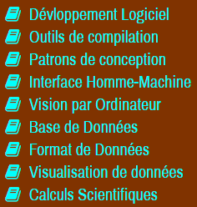
Module Insertion d’une liste 1
(1) - Edition
(2) - Lancement
{
"database":
[
{
"icon":"fa fa-database",
"theme":"SQLite",
"description":"Base de données",
"link":"/Tutoriels/SQLite/“, "follow":"yes"
},
]
}
(3) - Insertion
(4) - Résultat

Slide 8
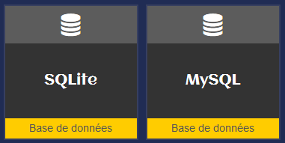
Module Insertion d’une liste 2
(1) - Edition
(2) - Lancement
{
"database":
[
{
"icon":"fa fa-database",
"theme":"SQLite",
"description":"Base de données",
"link":"/Tutoriels/SQLite/“, "follow":"yes"
},
]
}
(3) - Insertion
(4) - Résultat

Slide 9

Module Insertion d’une liste 3
(1) - Edition
(2) - Lancement
{
"certificate":
[
{
"icon":"fa fa-certificate",
"description":
[
"Voci ma description 1",
"Voci ma description 2"
]
}
]
}
(3) - Insertion
(4) - Résultat

Slide 10

Module Insertion d’une liste 4
(1) - Edition
(2) - Lancement
{
"experience":
[
{
"icon":"fa fa-signal",
"intro":
[
"Voici mon introduction"
],
"context":
[
"Voici mon contexte"
],
"task":
[
"Voici mes tâches"
],
"result":
[
"Voici mes résultats"
],
"tool":
[
"Voici mes outils"
]
},
]
}
(3) - Insertion
(4) - Résultat

Slide 11
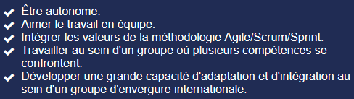
Module Insertion d’une liste 5
(1) - Edition
(2) - Lancement
{
"asset":
{
"list":
[
["Voici ma liste de texte"],
["Voici ma liste de texte"]
]
}
}
(3) - Insertion
(4) - Résultat

Slide 12
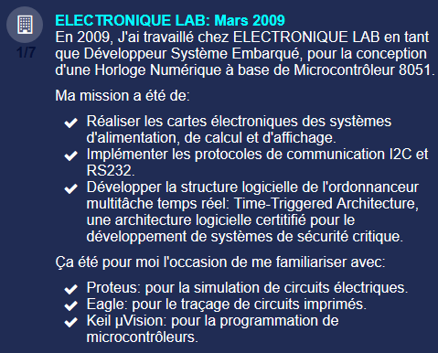
Module Insertion d’une liste 6
(1) - Edition
(2) - Lancement
{
"experience":
{
"msg":
[
"Voici mon message d'introduction"
],
"array_icon":"fa fa-building-o",
"array":
[
{
"company":"Voici ma compagnie",
"description":
[
"Voici ma description"
],
"info":"Ma mission a été de:",
"list":
[
["Voici ma mission"]
],
"info2":"Voici ma transition:",
"list2":
[
["Voici mes outils"]
]
},
]
}
}
(3) - Insertion
(4) - Résultat

